Slide 1
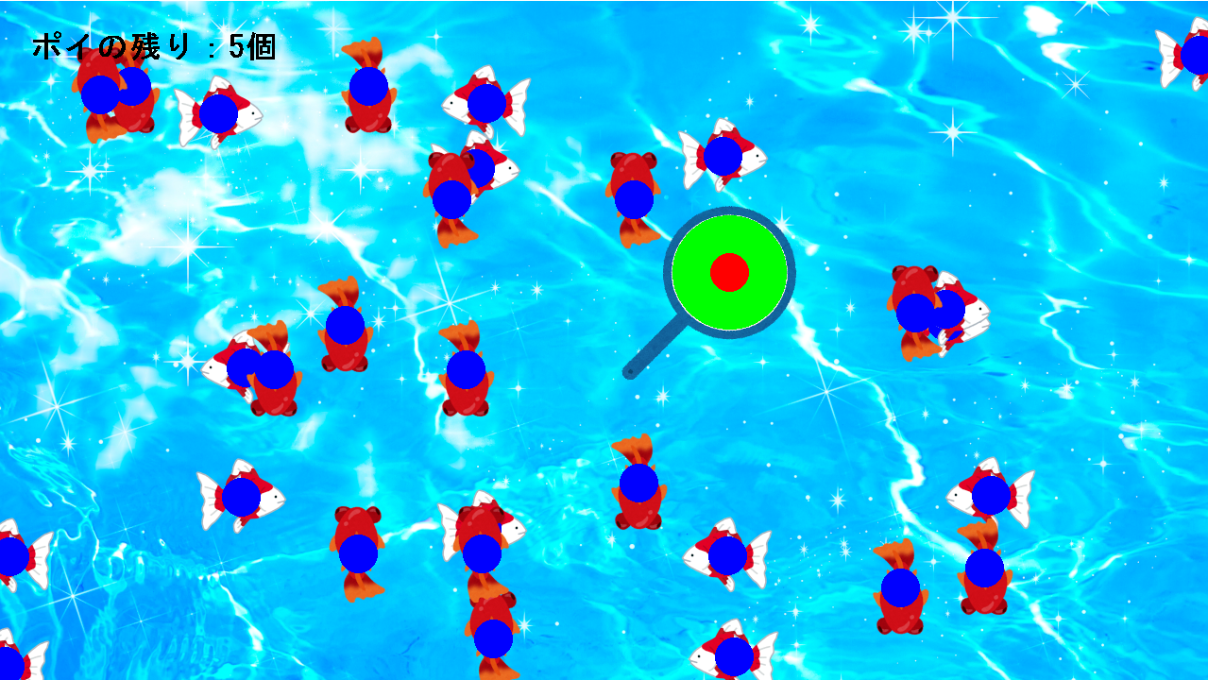
今回の最終目標
金魚すくいゲームに複数の金魚を発生させる。 金魚によって行動が異なるように作成。

Slide 2



＜簡単なゲームの説明＞
今回はマウスでポイを動かし、左クリックで金魚をすくうゲーム。 ただし、ポイの中心で金魚をすくうと破れてしまい失敗となる。
視覚的にわかりやすいように デバッグ用で当たり判定も表示しました。 赤の範囲でクリックすると失敗。 緑の範囲でクリックすると成功。
ちなみに、金魚の当たり判定は 青の丸になります。 これが接していれば判定を取ります。
だが、クリアもゲームオーバーもない

Slide 3
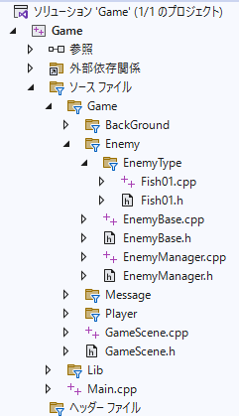
＜今回の作成に必要な個所＞
今回はこの「Enemy」フォルダ内だけ 見ておけばOK！
今回の目的は 「ポリモーフィズムの練習」 「簡単な敵の追加」 となるので、他の箇所は余裕が出来てから 修正していこう！

Slide 4
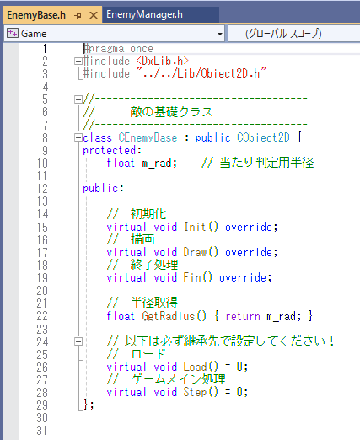
EnemyBase.h
全ての敵の基本となる ベースクラス。
基本的には Init(), Load(), Draw(), Step(), Fin() の関数5個を呼べば 敵が生成されて 自動で動くように作る！
この二つは中身がすべて異なるはず。 継承後は必ず中身を書くようにしよう！

Slide 5
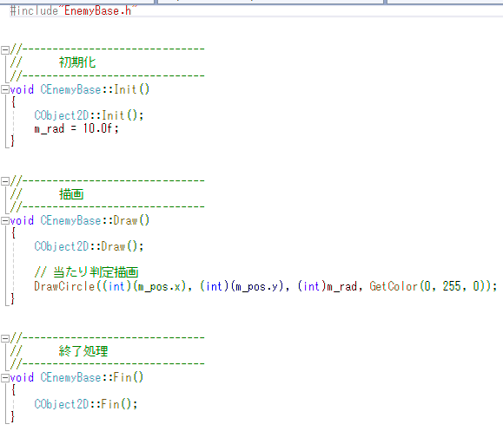
EnemyBase.cpp
当たり判定のサイズを変えたいときは これを変更すればOK！
この3つの関数は 特殊な場合を除き このまま使ってよい。

Slide 6

＜実際の敵クラス＞
う～ん、EnemyBaseクラスを 継承するのは分かったけど、 具体的にはどうすればいいんだろう？
例として、金魚が左右の往復を続けるという クラスを作成している。 これを参考にすれば他の敵も作れるはず。

Slide 7
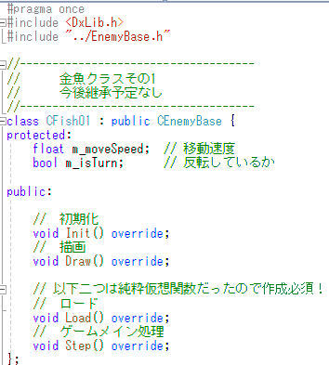
Fish01.h
左右移動に必要そうな 情報を保存する変数を作成。 座標保存変数は継承元が 用意しているので不要！
この二つのメソッドは絶対に作ろう！

Slide 8
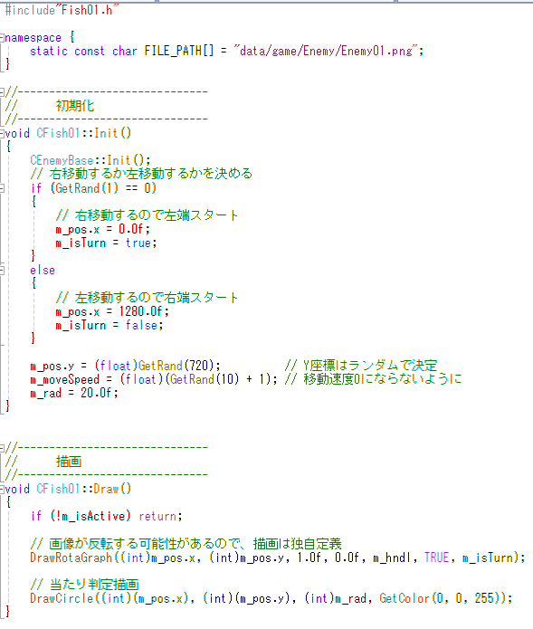
Fish.cppその１
ここで最初の登場位置を確定させたり 移動速度を決めたりなどしています。 そのため、新しく作り直しました！
今回は移動方向の方へ金魚を向かせたい。 継承元では向きの変更が未対応なため、 作り直しました！

Slide 9
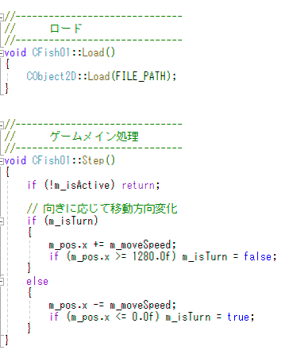
Fish.cppその2
ロードする画像名が異なるので 必ず作成しています。 継承元CObject2Dクラスの関数を使うと 画像のロードが楽です。
左右に移動させるための処理です。 ここを変更すれば動きが変わります。 もちろんもっと複雑な動きをさせてもOK！
処理が多くなる場合は、 更にオリジナル関数を 作ってしまっても大丈夫。

Slide 10

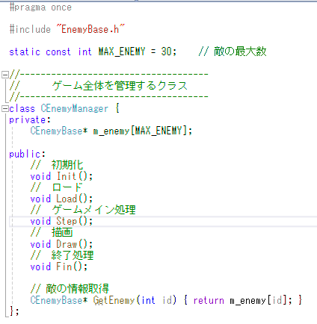
＜敵クラスの生成場所＞
金魚クラスを作ったんだけど、 ゲーム中では大量の金魚が出てたよ。 あの大量の金魚はどこで生成したの？
EnemyManager.h
金魚はEnemyManagerクラスが 管理している。
ポリモーフィズムを使うため ベースクラスのポインタ配列を 用意している点に注意！

Slide 11
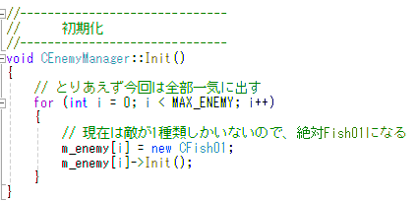
enemymanager.cpp
ここでnewするクラスを変更するだけで 敵を変えることが可能！！
しっかりと作れていれば、ここ以外は修正しなくても 問題なくゲームは稼働する。 2種類以上敵がいる場合は、 何番目の配列にどのクラスをnewするかを工夫してあげよう！

Slide 12


問題
ポリモーフィズムを利用して、以下の敵を出現させなさい。
＜仕様＞ ・この金魚は上下移動を繰り返す挙動となる。 ・初期地点 X座標・・・0～1280の間をランダムで決定 Y座標・・・画面上(0)or画面下(720)の二択
なお、画像はdata/game/Enemyフォルダ内に 「Enemy02.png」という名前で存在する。

